Slide 1
«Пасхальное чудо»
Авторы: Маркова Юлия Константиновна
Пичугина Светлана Анатольевна

Slide 2
«Пасхальное чудо»
Совместное творчество детей и родителей формирует хорошие доверительные отношения между ними, оказывает положительное влияние на развитие ребенка и приучает его сотрудничать. Творческий процесс стимулирует всестороннее развитие ребенка: совершенствуются моторные навыки, формируется воображение, раскрывается творческий потенциал. Все это очень важно для подготовки руки к письму, к учебной деятельности. Кроме того, совместная творческая деятельность – интересное времяпровождение.

Slide 3
«Пасхальное чудо»
Лепка из соленого теста привлекательна для дошкольника, материал приятно держать в руках, он не опасен, дешево стоит, отлично развивает мелкую моторику рук, ребенок сразу видит результат своей работы, широкий выбор технических приемов. Лепка из соленого теста развивает творческие способности ребенка, позволяя фантазировать, придумывать новые образы.

Slide 4
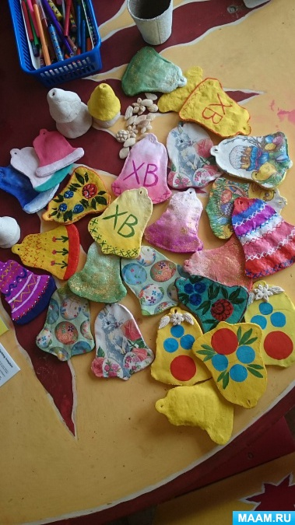
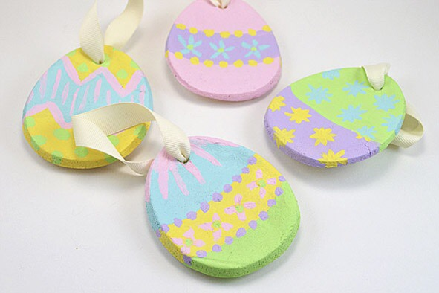
«Пасхальное чудо»

Slide 5
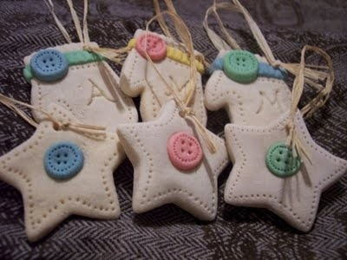
«Пасхальное чудо»

Slide 6
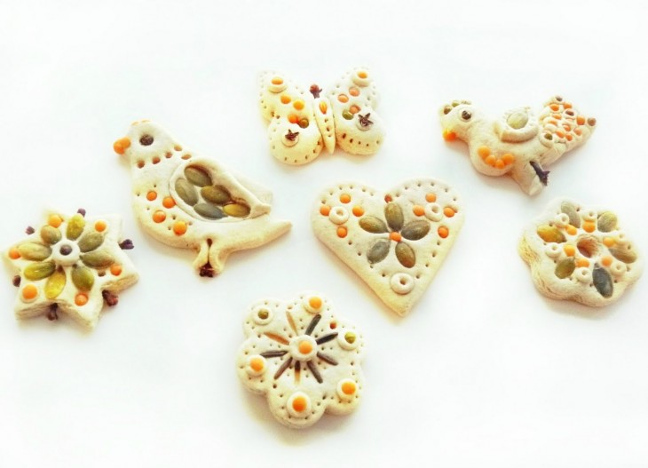
«Пасхальное чудо»

Slide 7
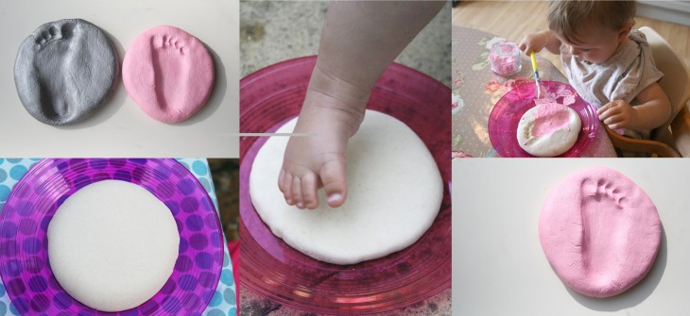
«Пасхальное чудо»

Slide 8
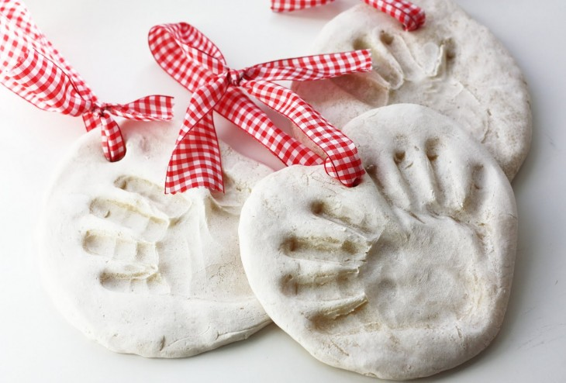
«Пасхальное чудо»

Slide 9
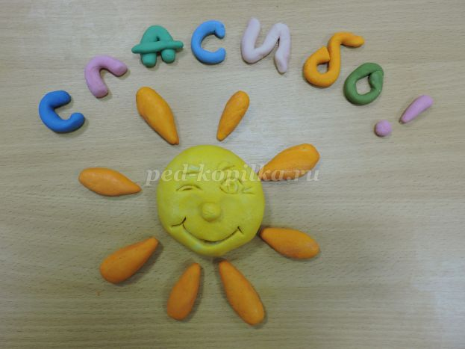
«Пасхальное чудо»

